Slide 1
автоматизированная информационная система для создания фасона одежды и последующей генерации выкройки из 3D модели “Syndic workshop”
Подготовил студент гр.ИТ-41 Климаков А.А.
Руководитель Куксов И.С.

Slide 2
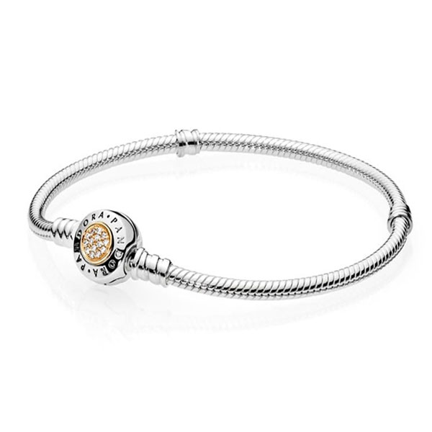

Актуальность разработки

Slide 3
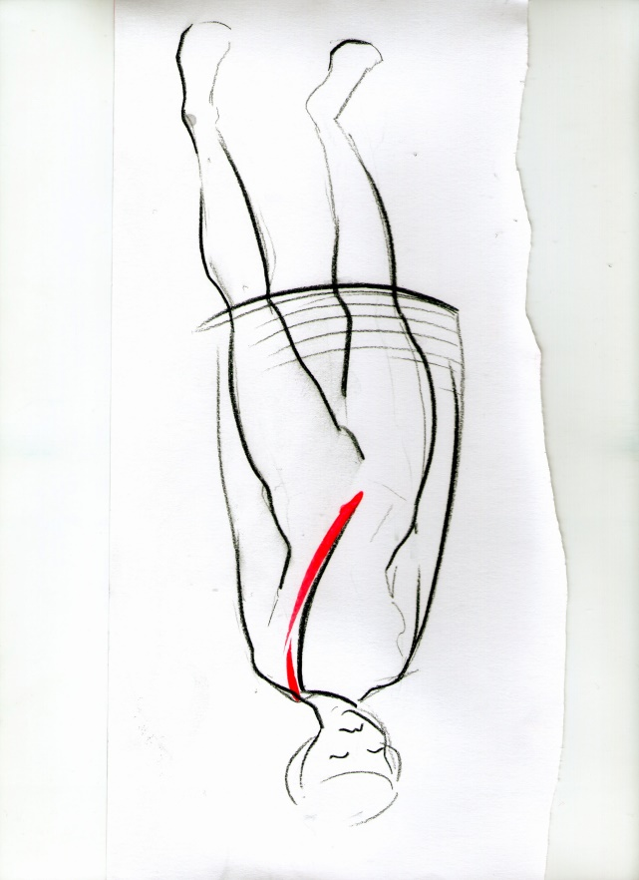
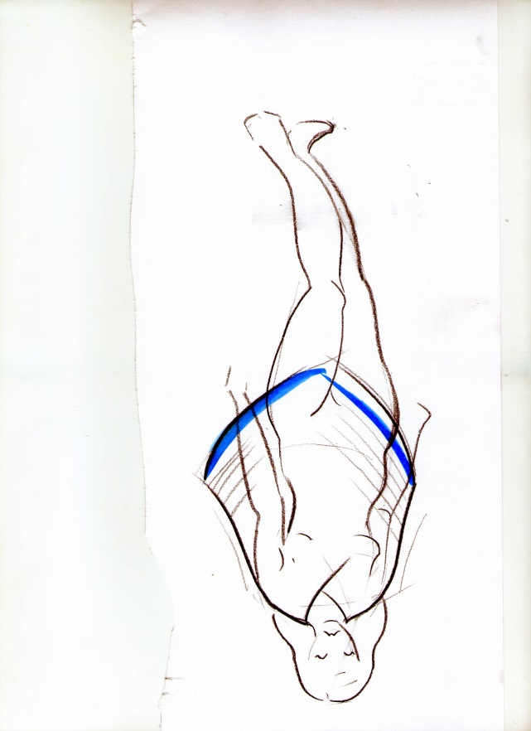
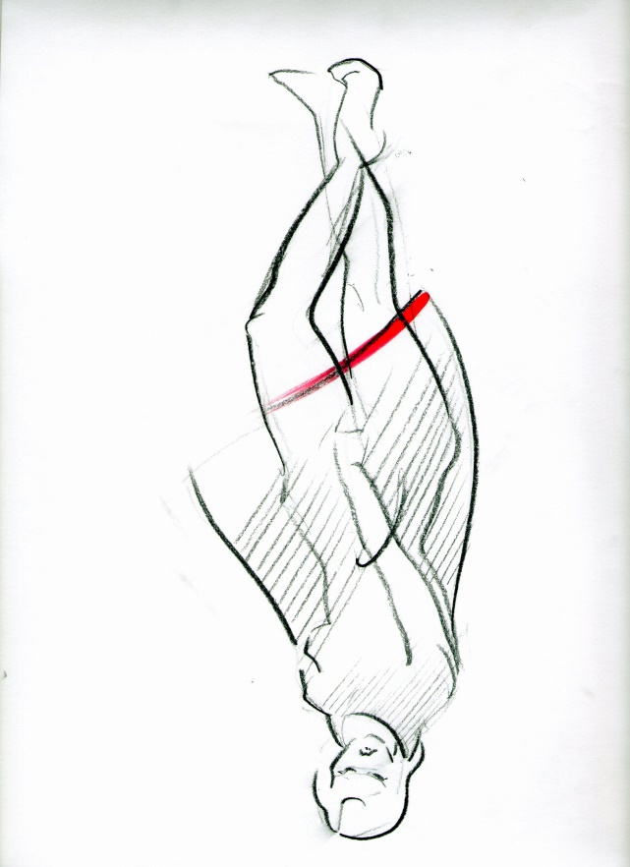
Актуальность разработки

Slide 4
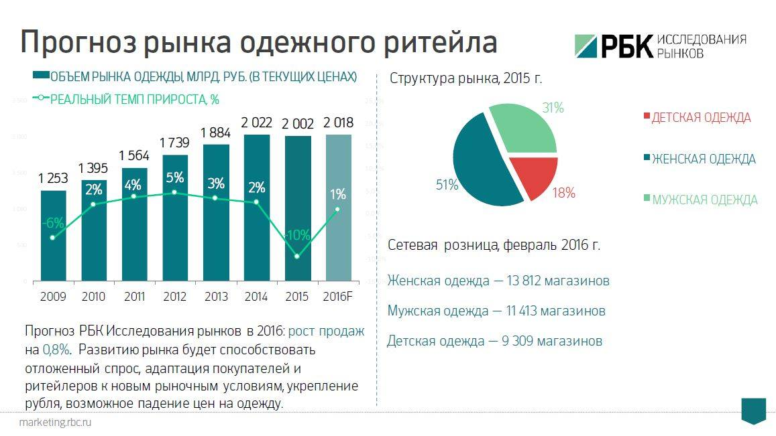
Актуальность разработки

Slide 5
Целью разработки является создание информационной системы, позволяющей конструировать фасон одежды и генерировать выкройки из полученной 3D модели при помощи онлайн сервиса и технологий webgl. Задачи разработки:
Цели и задачи
разработка пользовательского интерфейса, позволяющего создавать фасон одежды в реальном времени.
разработка интернет приложения для возможности заказа вещи, спроектированной пользователем.
разработка алгоритмов для генерации выкроек из созданных 3D моделей.

Slide 6
Результатом разработки является интернет приложение “Syndic Workshop” , позволяющее создавать пользователю собственный фасон одежды и заказывать вещь, изготовленную по сгенерированным выкройкам.
Ожидаемые результаты

Slide 7
информационная система «конструирование фасона одежды и формирование выкройки»
Подготовил студент гр.ИТ-41 Климаков А.А.
Руководитель Куксов И.С.

